Slide 1

引自主之“趣”
享签到之“乐”
自主生活课题组第五次活动

Slide 2

一、交流促发展
1、授课老师谈谈对于本节课具体感受。
2、结合现场谈本次活动中教师的支持行为与策略及活动的亮点与建议。

Slide 3
二、自主签到课程故事分享会

Slide 4
三、碰撞出智慧
教师畅谈：
1、自主签到的概念是什么？
2、自主签到的教育价值是什么？

Slide 5
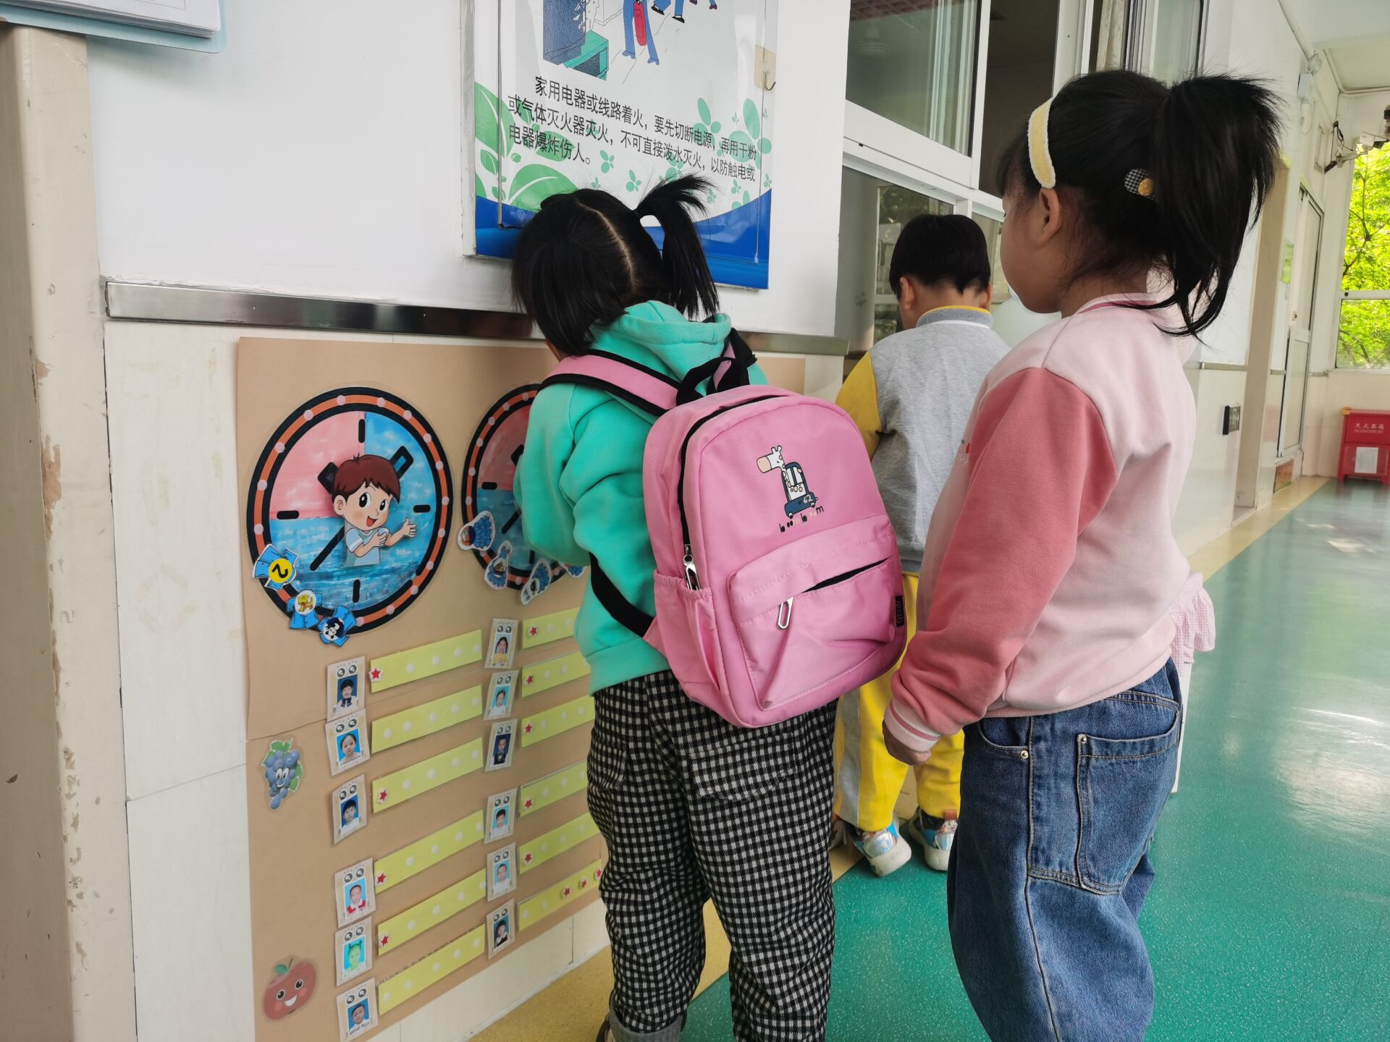
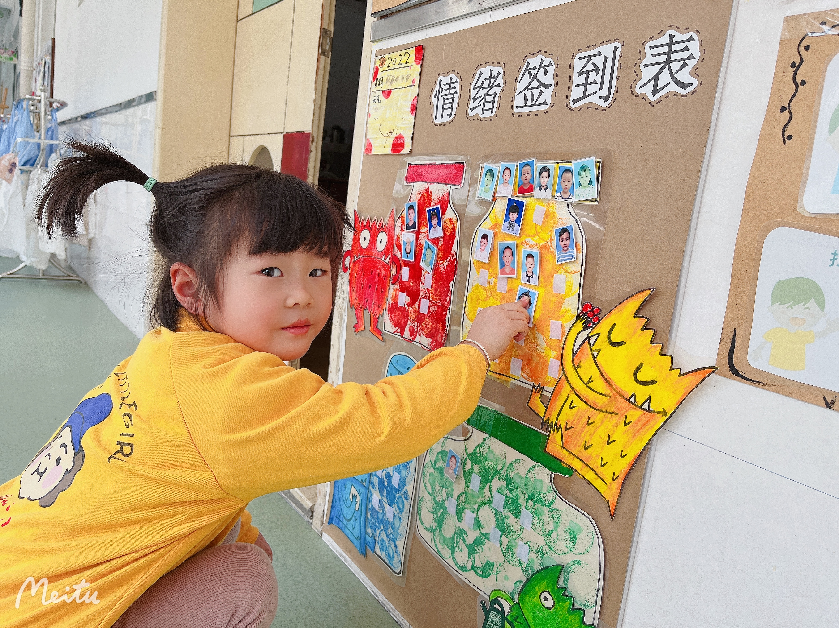
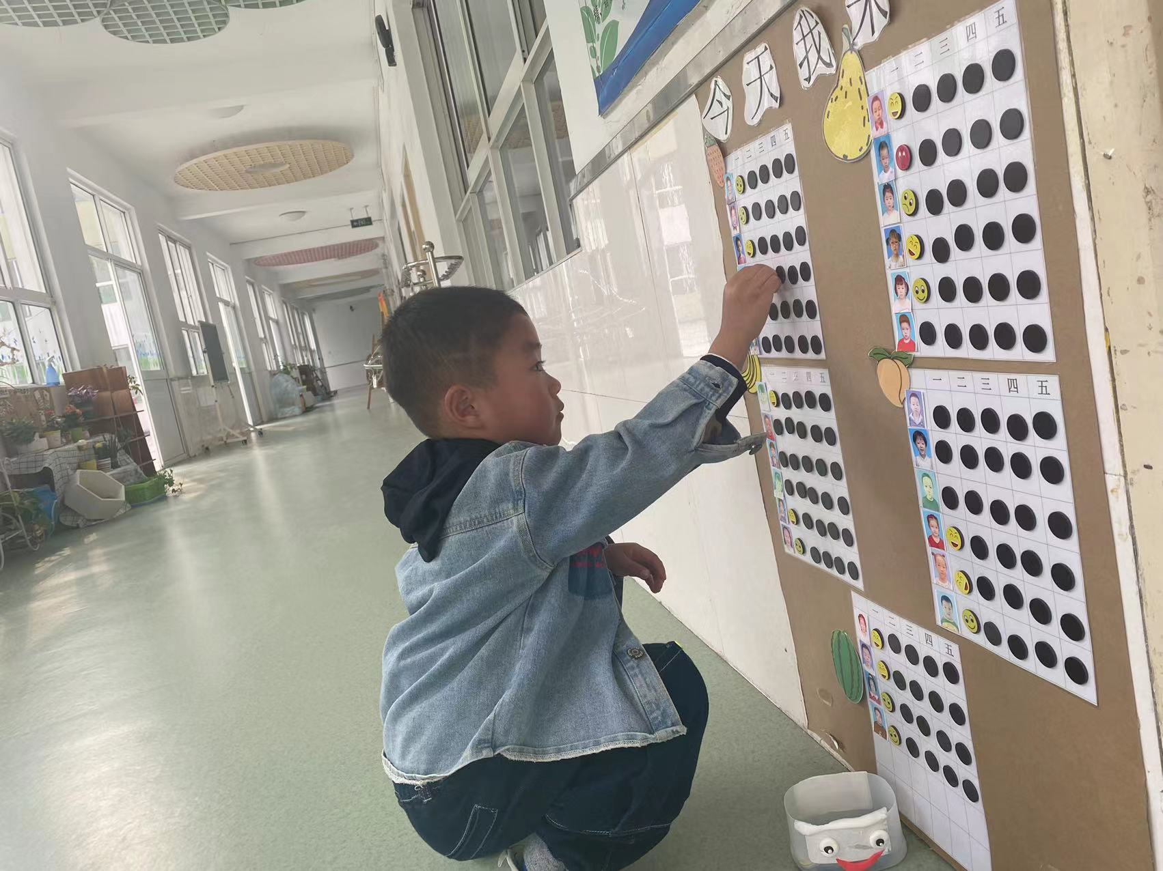
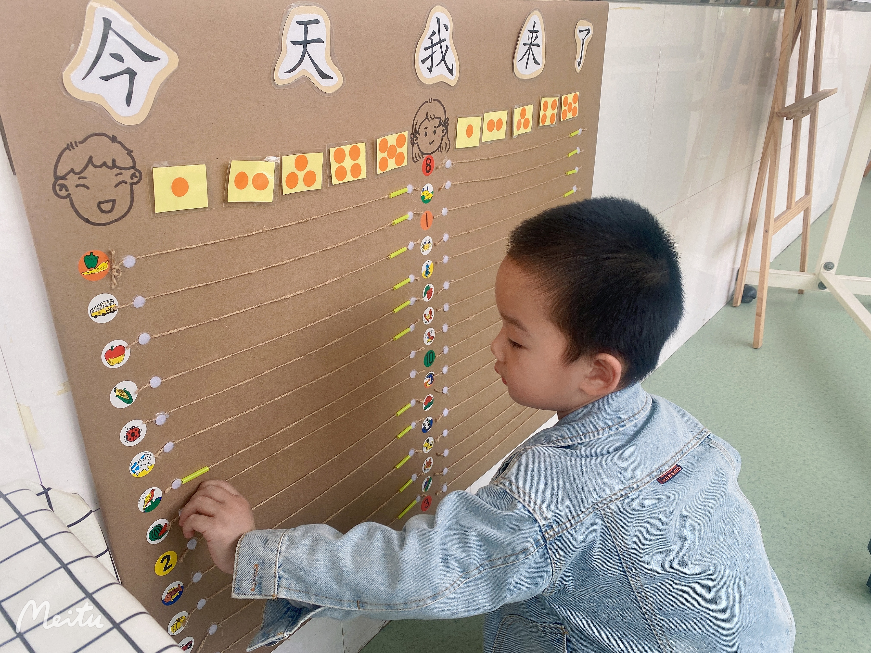
小班：
（1）体现来园的是否迟到：提供两色色时钟的环境，或在自己照片后贴两个不同颜色的球（红、蓝），在8：15前入园的孩子在蓝色板块插卡，；在8：15 后入园的孩子则在红色板块插卡，并有意识地对在红色时间段来地幼儿进行交流与个别指导，同时拓展家园互助的课程衔接，引导家长关注幼儿在家的时间概念、作息习惯。（2）统计一周来园时间，在8：15前来园的孩子可以在自己照片后面贴上五角星，反之则贴圆形，一周每天获得五角星的孩子获得奖励（3）在体现男女，以背景衣服作为区分，裙子作为女生的底，衬衫作为男生的底，有意识引导幼儿区分性别。4、幼儿根据入园时的心情，选择情绪卡（生气、难过、开心、大笑、哭），插入对应日期上，一周后评选开心小达人，五天都是开心卡的幼儿可以获得红苹果奖励

Slide 6
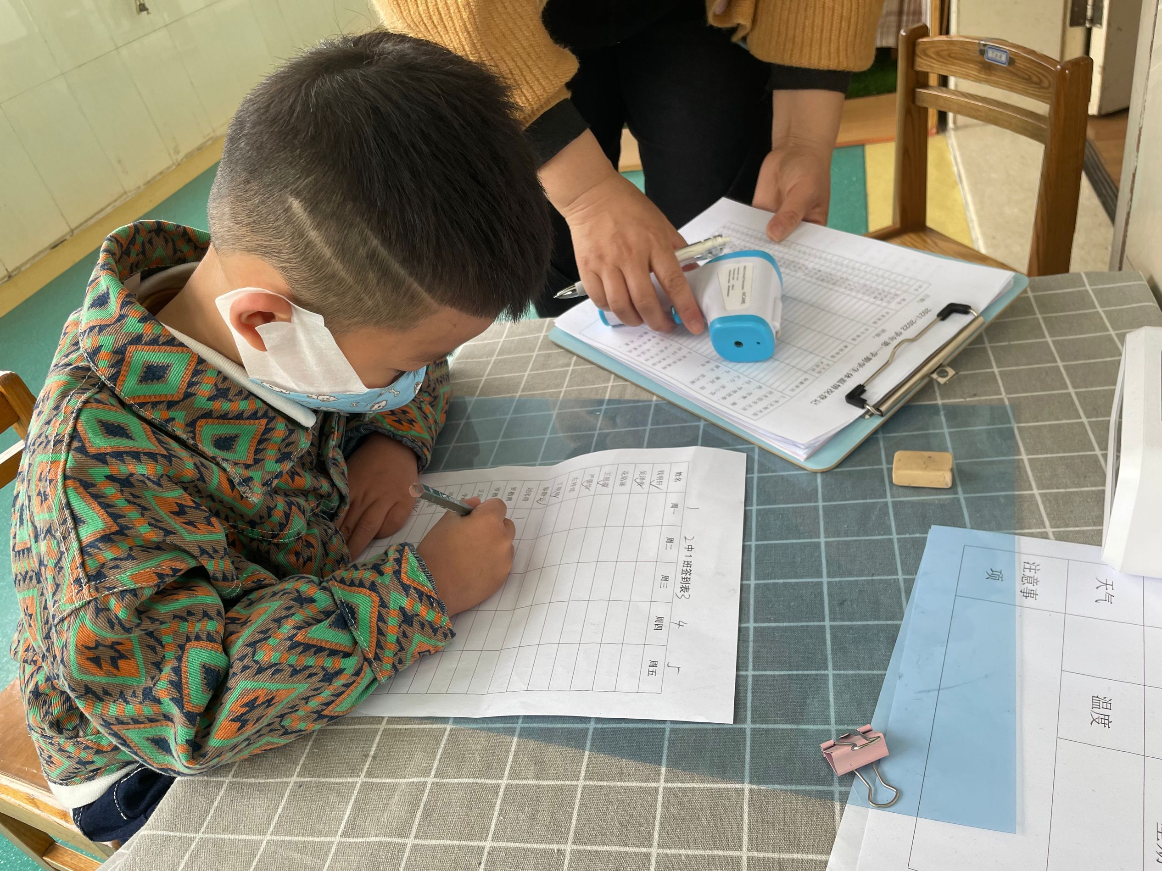
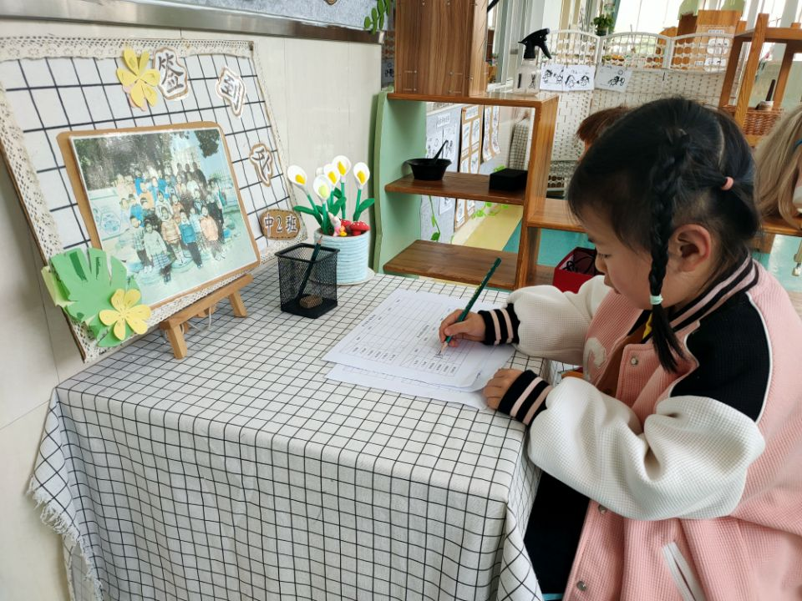
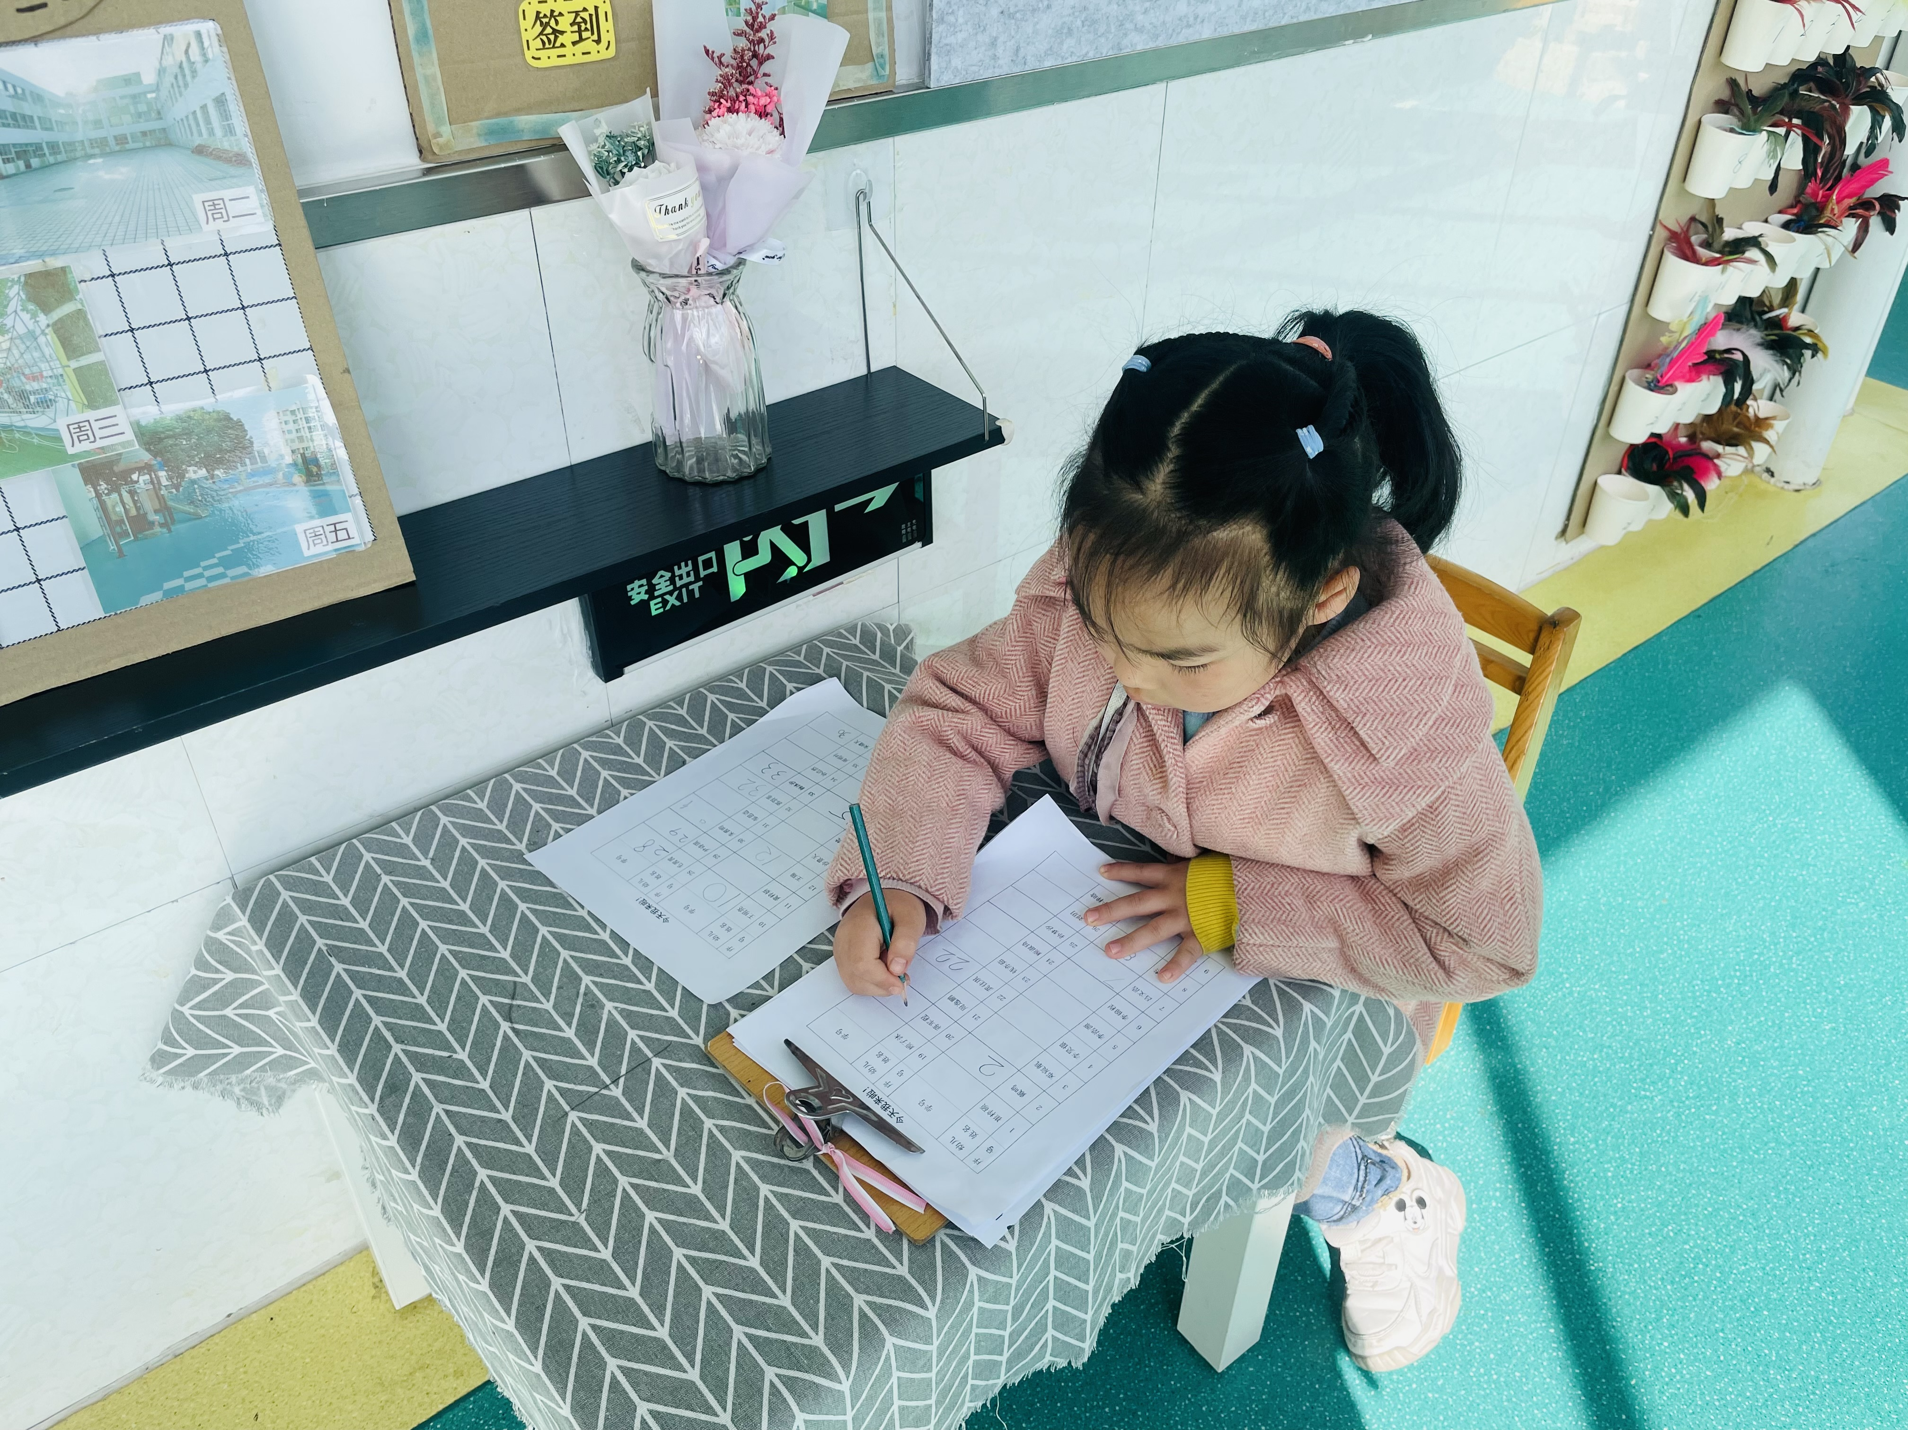
中班：
按照自己的学号或名字用自己喜欢的符号或书写学号的方式进行签到。能在签到表中表现自己的情绪，并将自己的心情趣事与同伴分享；感知体会到书写数字可以表示自己的学号，对各种数字具有更进一步的探究欲望；有的班级书写各自学号，有的班级书写“1,2,3,4,5”从而认识一星期的不同。

Slide 7
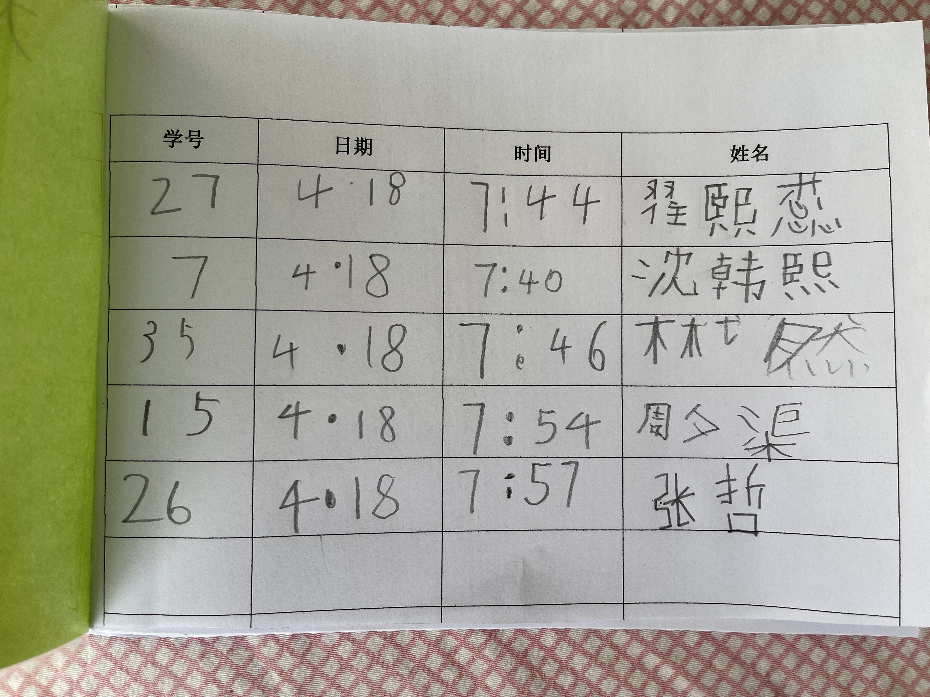
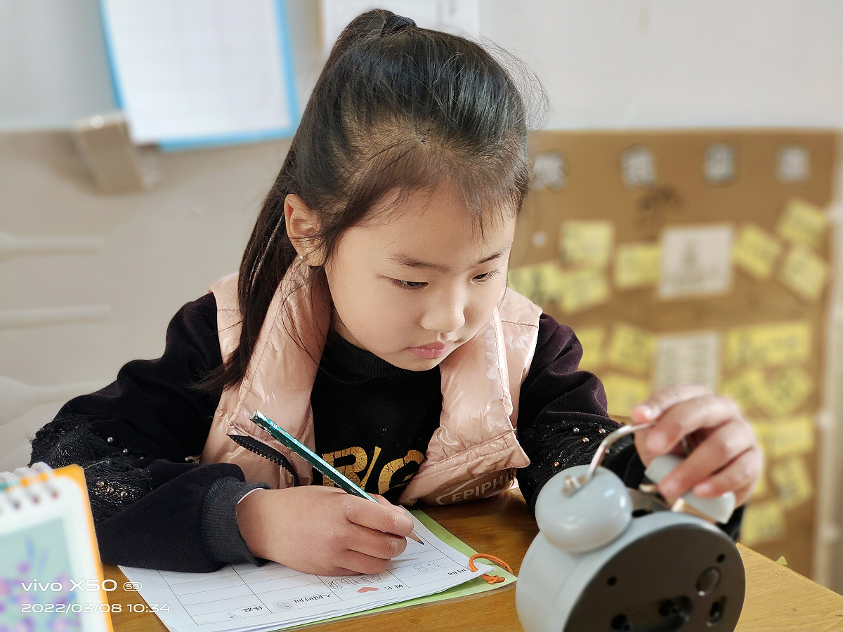
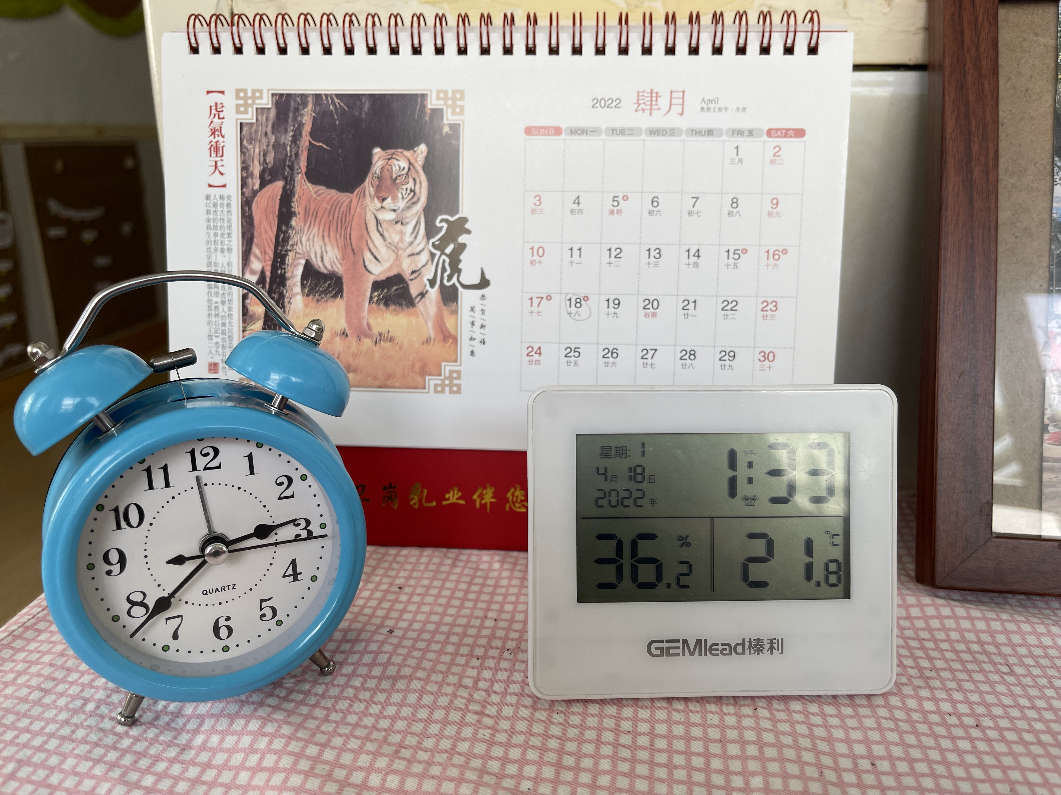
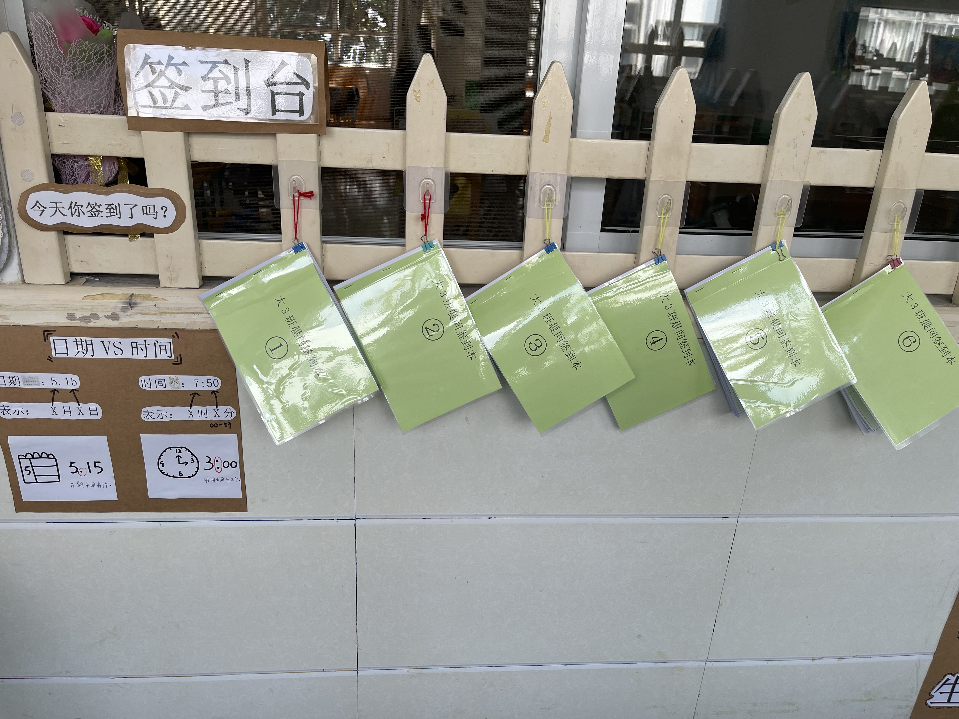
大班：
自主签到有日期、学号、姓名、温度和时间。其中幼儿使用的钟也进行了调整数字时钟换成指针时钟。一个是直接显示时间的，一个是需要幼儿自己辨识的时钟供能力不同的幼儿来看时间，分成六组签到本。

Slide 8
三、碰撞出智慧
分组研讨：
A组 王敏威 徐媛媛 顾一丹 黄枫 （小）
B组 李晗 陈伟 匡菁云 于丽君 （中）
C组 徐惠芬 贾冬玉 於佳 张亚晋（大）
请按A、B、C三组分别共同梳理出小、中、大幼儿自主签到的以及在自主签到中提高幼儿自主生活能力的有效策略。

Slide 9
四、学而时习之

Slide 10
幼儿自主签到根据：
一、《3到6岁儿童学习与发展指南》
1.语言领域：
（1）愿意用图画或符号表现事物。
（2）会正确书写自己的名字。
2.社会领域：
（1）理解规则，能和同伴协商制定游戏规则。
3.科学领域：
（1）在成人的帮助下能制定简单的表格。
（2）能用数字、图画、图表记录。
二、充分挖掘教育价值，促进幼儿发展
1.让孩子学会认识天气。
2.认识年、月、星期。
3.认识连续数。
三、材料支持
1.创设愉悦的氛围和环境。
2.追随幼儿兴趣，需要提供适宜材料。
《3-6岁儿童学习与发展指南》中提出：环境是最重要的教育资源，中大班幼儿应具有书面表达的愿望和初步技能，大班幼儿能够正确书写自己的名字，并愿意用图画和符号的方式表现事物。教师应在一日活动中满足幼儿这一愿望、支持这一技能，促进自我认知的发展。老师和幼儿决定采用姓名＋入园时间的签到的方式，不会写名字的朋友 √+时间。

Slide 11
常言道:一年之计在于春，一日之计在于晨。良好的开端是成功的一半幼儿在清晨入园的感觉得到了满足，情绪得到了稳定，不良因素得到控制在全天的生活、学习、活动中会得到有利的开发和创造。签到不仅能培养幼儿各方面能力，例如表征书写表达、统计等，还能增强幼儿的责任感、归属感、仪式感，签到还是教师发现幼儿情绪及问题的第一环节。一个小小的签到表，不仅能给幼儿园生活增添一份仪式感而且还能营造出一种自由、接纳、民主、关爱的环境氛围，是一片具有多种教育功能的沃土。
小班关注幼儿的情绪，创设了自由、自主、愉快、创新的游戏氛围，让自主签到环节更温馨、更有趣，潜移默化中帮助幼儿更快地适应幼儿园集体生活。中班关注幼儿书写的需要，让幼儿参与自主签到的设计，让幼儿成为学习的主人。大班关注的是幼小衔接，让幼儿认识时间的意义、学会记录时间、控制时间，为幼儿后续发展奠定基础。

Slide 12
（一）签到形式的多样创设
幼儿的成长过程并不是一蹴而就的，是循序渐进的过程中不断提升与发展的。幼儿的自主签到不是一蹴而就的，教师需要根据幼儿的年龄特点来设计适宜幼儿的自主签到的设施。
（二）签到材料多元化
幼儿园不仅是一种显性的文化环境，而且包含着各种隐性的教育资源。在创设幼儿园环境的过程中我们不仅仅要考虑环境的安全、美化、和谐，更要考虑它的教育价值。只有基于儿童发展需要的环境才能随时发挥无声的教育作用，起到陶冶情操、塑造品质的作用。
在符合幼儿年龄特点和发展水平的同时，更要体现童趣和规则养成，所以要创设一定的情境激发孩子参与的兴趣。也要注意材料的实用性和固定性，选用的材料颜色不能太花俏，可以选用中性色彩如灰色、白色、原木色等，当然也要注意美观，选用一些花边、干花等小装饰营造温馨氛围。
（三）教师巧指导——随时观察
《纲要》的“指导要点”中就强调，教师应“根据幼儿的发展状况和需要，对表现方式和技能技巧给予适时、适当的指导。”因此，引导幼儿自主签到的过程，幼儿从生活和游戏中获得了众多经验，教师也需不断观察和创设。

Slide 13
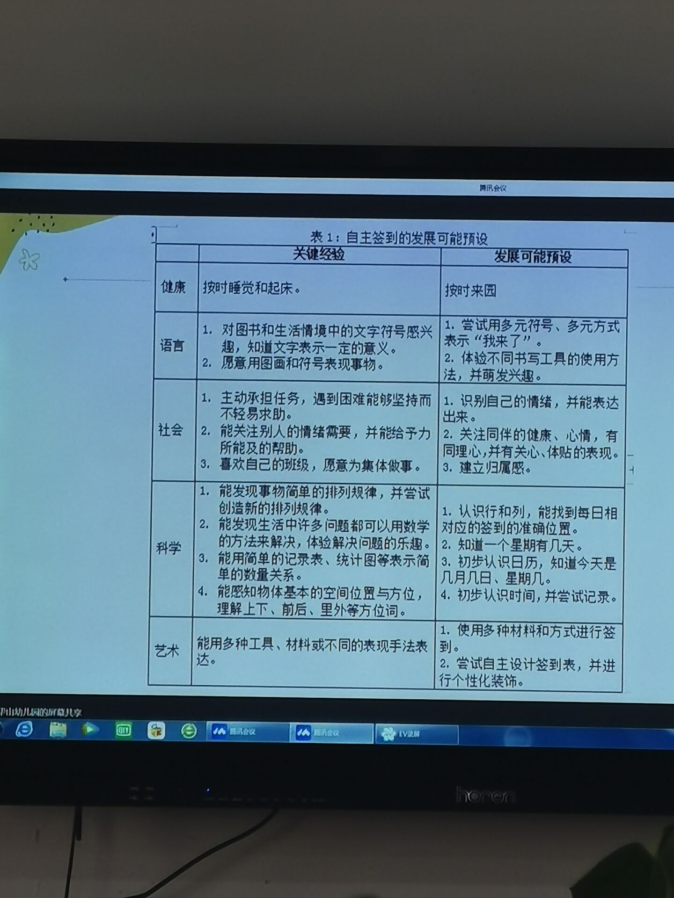
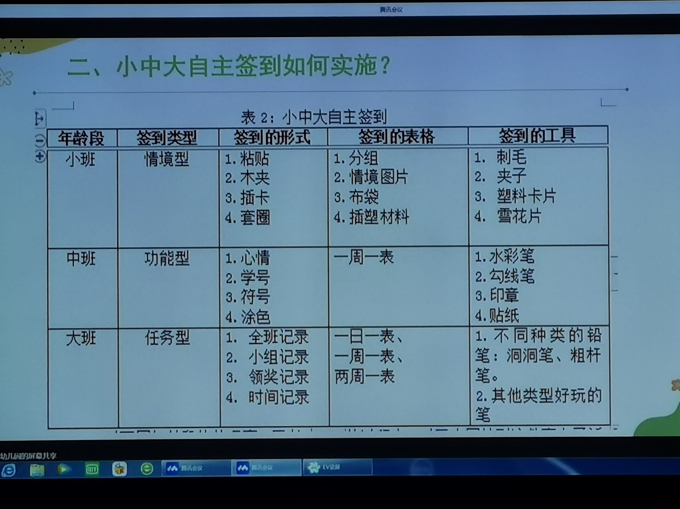

Slide 14
谢谢观看！

